Slide 1
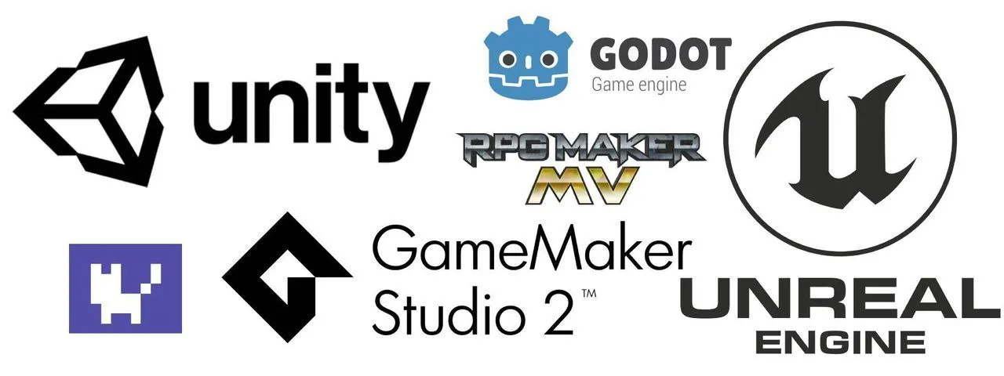
¿Qué es un Motor de videojuegos?
Son un conjunto de librerías de programación que permiten el diseño, la creación y la representación de un videojuego.
Los motores mas usados son:
Unreal Engine
Unity
Godot
Game Maker

Slide 2
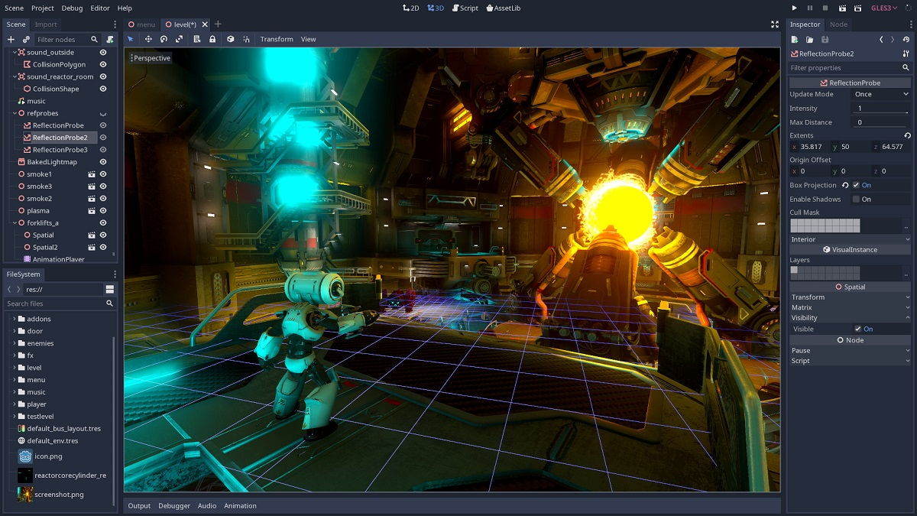
¿Qué es Godot?
Es un motor de videojuegos de código libre y gratuito. Está desarrollado por miles de voluntarios alrededor del mundo.

Slide 3
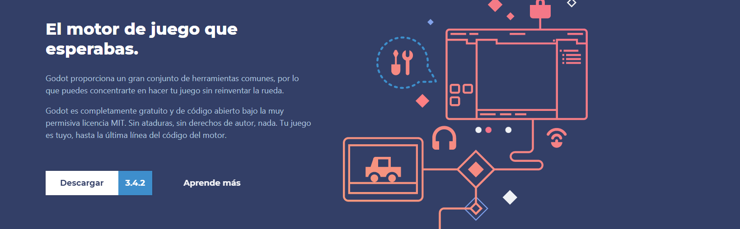
¿Por qué Godot?
Fichero ligero y portable y todo incluido, sin dependencias externas.
Es completamente libre, de código abierto, no tienes ninguna restricción de uso puedes hacer lo que quieras con el motor.
Su foco principal esta en la accesibilidad y facilidad e uso.
Es un motor que esta en constante evolución, con cada vez mas apoyos tanto por colaboradores para su desarrollo como aportaciones económicas por parte de grandes empresas, y siempre enfocado en la mejora del motor para el desarrollo de videojuegos.

Slide 4

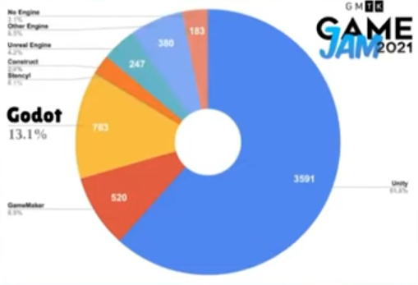
¿Quién usa Godot?
Google en herramientas internas
SEGA lo ha usado para “Sonic Colors: Ultimate”
TESLA lo usa para aplicaciones de celular para controlar el vehículo, y dentro de las pantallas de los vehículos
2º Motor mas usado para hacer Game Jams.

Slide 5

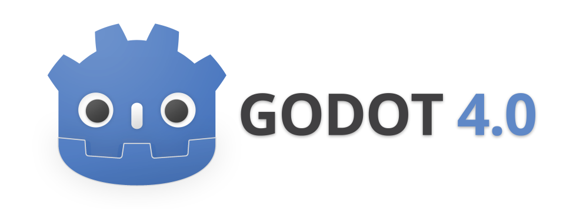
futuro de Godot
Están trabajando en una nueva versión de Godot que esta próxima en salir y que viene con muchas mejoras interesantes:
Se ha reescrito el motor de físicas de Godot, creado específicamente para videojuegos.
Se ha re-hecho de 0 el editor de Tiles 2D.
Se ha cambiado la api de render, en Godot 4 usará Vulkan.
Nuevo sistema de iluminación.
Se ha mejorado el lenguaje de GDScript (Lenguaje propio de Godot, pensado para crear videojuegos)
Godot 4 usará .net 6, para quienes les guste usar c#
Nuevo sistema multiplayer.

Slide 6
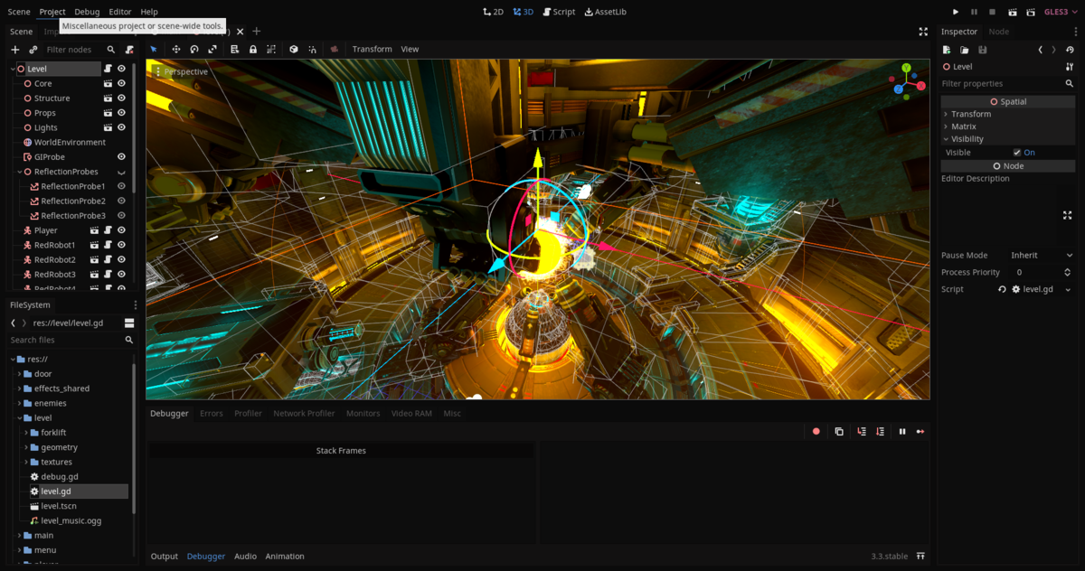
Manos a la obra

